Slide 1
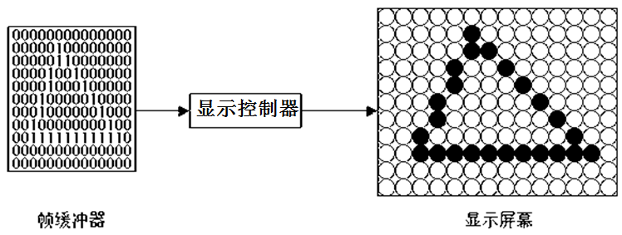
光栅扫描式显示器-帧缓存³
1
光栅内容来自帧缓存
分辨率：像素数量，如：1024*768
分辨率=帧缓存单元数量
像素颜色数量K取决于帧缓存位数n
K与n关系？
K=2^{n}

Slide 2
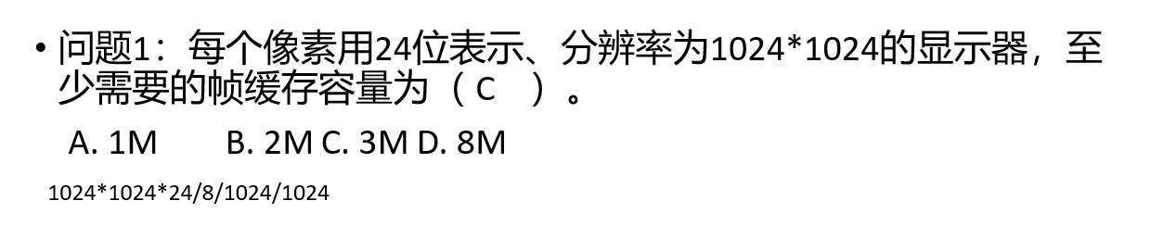
光栅扫描式显示器-帧缓存
分辨率M*N、颜色数K与帧缓存大小V的关系
分辨率是1024×1024的显示器若要显示8种颜色，需要帧缓存V为多少KB?
注意单位：KB
V=1024*1024*log₂8 (Bit)
V=1024*1024*log₂8/8/1024 (KByte)=375K
2

Slide 3
中点画线法
如果当前我们选择P, 则下一像素必然选择P1或 P2

Slide 4
中点画线法
怎样选择: P1 或 P2
中点画线法基本原理：
如果线段从中点M的下方通过，则选择 P1
如果线段从中点M的上方通过，则选择 P2
怎样表示 “线段从中点M
的下方或上方通过”?

Slide 5
中点画线法---构造判别式（ 0≤k≤1 ）
直线方程:
F(x,y) = ax+by+c=0
其中：
a = y₀ – y₁;
b = x₁ – x₀;
c = x₀y₁-x₁y₀;
点在线上方:F(x, y)>0;
点在线下方:F(x, y)<0;
中点M:
d =F(M)=F(x_{p}+1,y_{p}+0.5)=a(x_{p}+1)+b(y_{p}+0.5)+c

Slide 6
中点画线法---构造判别式（ 0≤k≤1 ）
判别式：d =F(M)=F(x_{p}+1,y_{p}+0.5)=a(x_{p}+1)+b(y_{p}+0.5)+c
当d<0，M在直线(Q点)下方，取右上方P₂；
当d>0，M在直线(Q点)上方，取右方P₁；
当d=0，选P₁或P₂均可，约定取P₁；
能否采用增量算法呢？
下一步?

Slide 7
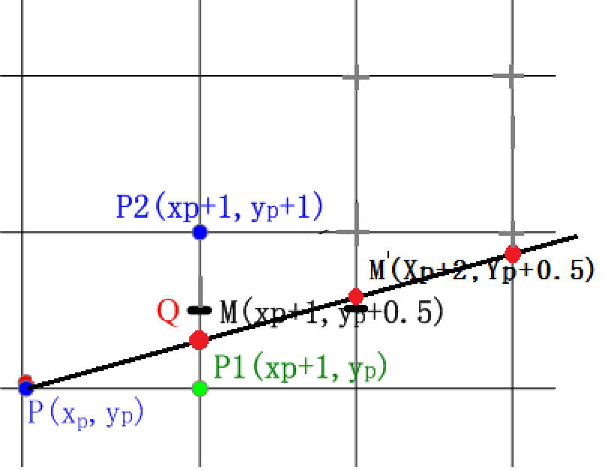
中点画线法---判别式的增量算法
若d≥0 ---->M在直线上方---->取P1;
此时再下一个象素的判别式为
d₁=F(x_{p}+2, y_{p}+0.5)
=a(x_{p}+2)+b(y_{p}+0.5)+c
= a(x_{p} +1)+b(y_{p} +0.5)+c +a
=d+a；
增量为a

Slide 8
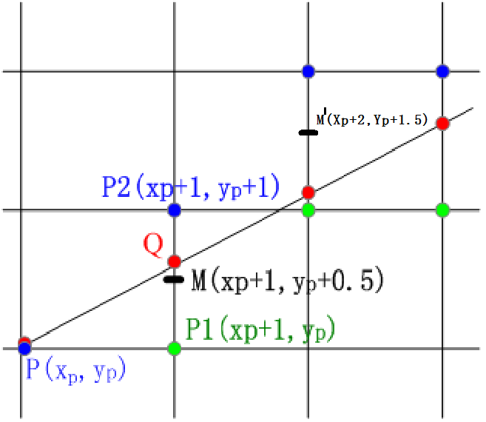
中点画线法---判别式的增量算法
若d<0 ----> M在直线下方---->取P2;
此时再下一个象素的判别式为
d₂= F(x_{p}+2, y_{p}+1.5)
=a(x_{p}+2)+b(y_{p}+1.5)+c
= a(x_{p} +1)+b(y_{p} +0.5)+c +a +b
=d+a+b ；
增量为a＋b

Slide 9
中点画线法---判别式的初始值
判别式d的初始值
画线从(x₀, y₀)开始，d的初值
d₀=F(x₀+1, y₀+0.5)
= a(x₀ +1)+b(y₀ +0.5)+c
= F(x₀, y₀)+a+0.5b = a+0.5b
由于只用d 的符号判断，为了只包含整数运算,
可以用2d代替d来摆脱小数，提高效率。

Slide 10
中点画线法
void MidPLine(int x₀,int y₀,int x₁,int y₁){
a=y0-y1, b=x1-x0, d=2*a+b;
x=x0, y=y0;
setpixel(x, y, color);
while (x<=x1)
{ if (d<0) {x++; y++; d=d+2*a+2*b; }
else {x++; d =d +2 *a;}
setpixel (x, y, color);
}
}
Notes:
If-else的运算量？

Slide 11
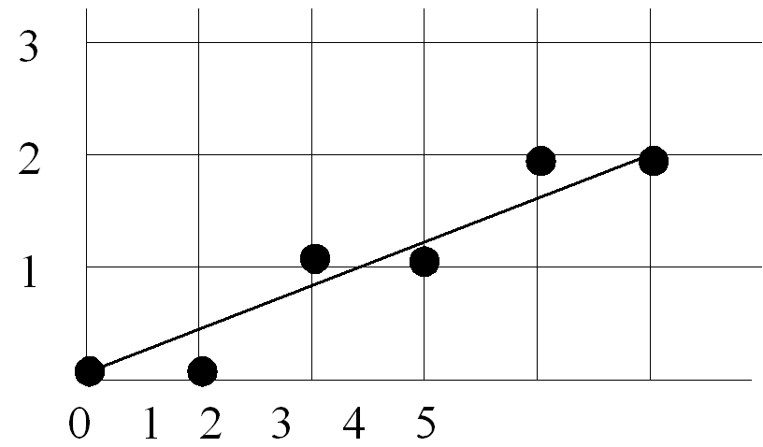
中点画线法
例：用中点画线法P0(0,0) P1(5,2)
a=y0-y1= -2 b=x1-x0=5
d0=2a+b=1 2a= -4 2(a+b)=6
i xi yi d
1 0 0 1
2 1 0 -3
3 2 1 3
4 3 1 -1
5 4 2 5

Slide 12
Bresenham画线算法
假定直线段的斜率：0≤k≤1
Bresenham画线算法基本原理：
首先从像素P1(x1, y1)开始，每次在水平方向朝P2(x2, y2)移动一个像素，由于受斜率k的限制，当s<t 时,下一个像素点选右边的点S，当s>t时选右上的点T。
P₂(x₂,y₂)
P₂(x₂,y₂)
T
T
t
t
s
s
P₁
P₁
(x₁,y₁)
S
(x₁,y₁)
S

Slide 13
Bresenham画线算法---判别式构造
假设所绘制的直线方程为：y=mx+b
当x=xi+1时，直线对应的y坐标是：
y=mx_{i+1}+b=m(x_{i}+1)+b
点S到直线的距离为：s=y - y_{i}；
点T到直线的距离为：t=y_{i}+1-y；
通过考虑两个距离之差即s-t的值来确定应选哪个点：
当s<t时，直线离S点近，选S;
当s>=t时，直线离T点近，选T点；
而s-t=(y-y_{i})-[(y_{i}+1)-y] =2y -2y_{i} -1 =2m(x_{i}+1)+2b-2y_{i}-1

Slide 14
Bresenham画线算法---迭代公式
令Δx=x₂-x₁，Δy=y₂-y₁，则m=Δy/Δx， 用Δy/Δx代替m得
两边同乘以Δx后得：
Δx(s-t)=2Δy(x_{i}+1)+ Δx(2b-2y_{i}-1)
=2Δy∙x_{i} -2Δx∙y_{i}+2Δy+Δx(2b-1)
令d_{i}=Δx(s-t)，由于Δx>0，所以d_{i}和s-t符号相同，因此可得：
d_{i}=2Δy∙x_{i}-2Δx∙y_{i}+C
其中， C=2Δy+Δx(2b-1)，它是个常量。
同理，通过使下标增1后，得到d_{i+1}为
d_{i+1}= 2Δy ∙ x_{i+1} - 2Δx∙y_{i+1} + C

Slide 15
Bresenham画线算法---迭代公式
两者相减得到
d_{i+1} - d_{i} = 2Δy ∙ ( x_{i+1} - x_{i} ) - 2Δx∙ ( y_{i+1} - y_{i} )
=2Δy - 2Δx ( y_{i+1} - y_{i} )
改写为
d_{i+1} = d_{i} + 2Δy - 2Δx ( y_{i+1} - y_{i} )
当d_{i} ≥ 0时，即s-t ≥ 0，该选择T， y_{i+1} = y_{i} + 1，
d_{i+1} = d_{i} + 2( Δy – Δx )；
当d_{i} < 0时，即s-t < 0，该选择S， y_{i+1} = y_{i}，
d_{i+1}=d_{i} +2Δy。
因此得到的判别式迭代公式总结为

Slide 16
Bresenham画线算法---起点的判别式
由于d_{i}=Δx(s-t)，所以对于直线起点的判断式d有
d_{i}=Δx[2m(x_{i}+1)+2b-2y_{i}-1]
=Δx[2(mx_{i}+b-y_{i})+2m-1]
由于起点在直线上，所以满足mx_{i}+b-y_{i}=0，可得
d₁=2mΔx-Δx=2Δy-Δx
上面讨论的是直线斜率0≤k≤0的情况。对于一般情况可做如下处理。
当斜率的绝对值|k|>1时，将x, y和dx, dy互换，即以y方向作为计长方向，y方向总是增1（或减1），x向是否增减1，根据以上给出的判别式决定。根据上面的讨论，当d_{i}≥0时，x增1（或减1），d_{i}<0时，x不变。

Slide 17
Bresenham算法
void BresLine(int x₁,int y₁,int x₂,int y₂){
{
int x, y, dx, dy, d;
dx = x2-x1; dy = y2-y1; curx = x1; cury = y1;
dS = 2* dy, dT = 2 * (dy – dx);d = dS-dx;
while (curx <=x2)
{
if (d < 0) d += dS;
else { cury = cury + 1; d += dT;}
setpixel(curx, cury, color);
curx = curx + 1;
}
}

Slide 18
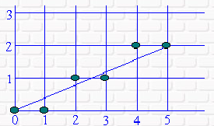
例， 两点P0（0,0）和P1（5,2）的直线段。
Bresenham算法
x y d dx=5;dy=2;dS=4;dT=-6;d0=-1
0 0 -1
0 3
2 1 -3
3 1 1
4 2 -5
5 2 -1

Slide 19
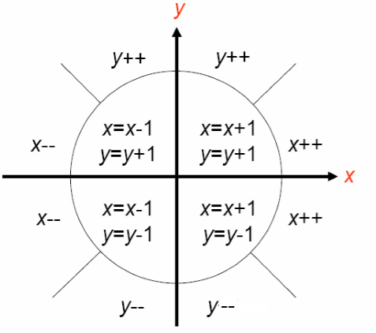
通用Bresenham画线算法
对于一般情况可做如下处理：
当斜率的绝对值|k|>1时，将x, y和dx, dy互换，即以y方向作为计长方向，y方向总是增1（或减1），x向是否增减1，根据以上给出的判别式决定。根据上面的讨论，当d_{i}≥0时，x增1（或减1），d_{i}<0时，x不变。

Slide 20
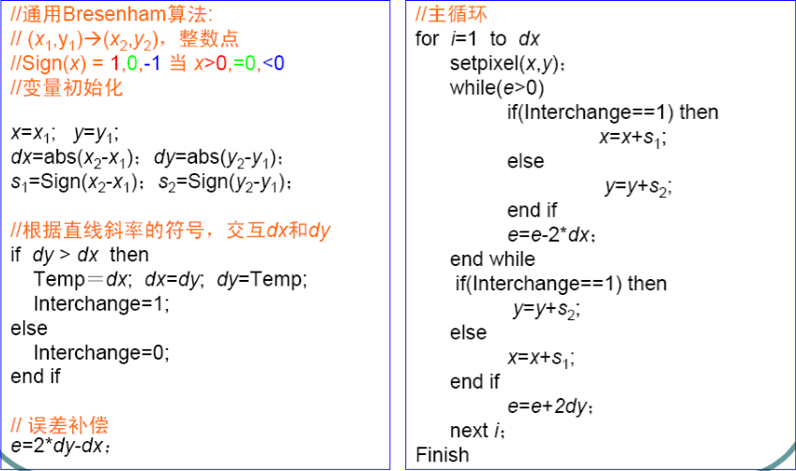
通用Bresenham算法

Slide 21
中点画圆算法
利用圆的对称性，只须讨论1/8圆。
P为当前点亮象素，那么，下一个点亮的象素可能是P1（Xp+1，Yp）或P2（Xp +1，Yp -1)。
核心问题：采样&像素计算
候选
候选
圆弧段
圆弧段
高像素
P（Xp ，Yp ）
高像素
P1
候选像
候选像
素中点
M
素中点
前一
P2
前一
候选
候选
像素
像素
低像素
低像素
21

Slide 22
中点画圆法
构造函数：F（X，Y）=X² + Y² - R² ；则
F（X，Y）= 0 （X，Y）在圆上；
F（X，Y）< 0 （X，Y）在圆内；
F（X，Y）> 0 （X，Y）在圆外。
设M为P1、P2间的中点，M=(Xp+1,Yp-0.5)
P1
M
P2

Slide 23
中点画圆法
为此，可采用如下判别式
假定当前判别式d为已知，
(1) 若d<0，则P1被选为新的点亮象素，那么再下一个象素的判别式为
故d的增量为2x_{p} + 3。
(2) 若d>=0，则P2被选为新的点亮象素，则再下一个象素的判别式为
即d的增量为2(x_{p} - y_{p}) + 5。

Slide 24
中点画圆法
首点的坐标为(0, r)，因此d的初值为
void MidPoint_Circle (int x0, int y0, int r, int color) // (x0,y0)为圆心，r为半径
{
int x=0;
int y=r;
int d=1- r; //是d=1.25 – r取整后的结果
Cirpot (x0, y0, x, y, color);
while ( x<y)
{
if (d<0) d+=2*x+3;
else
{
d+= 2(x-y) +5;
y --;
}
x ++ ;
Cirpot ( x0, y0, x, y, color);
}
}

Slide 25
多边形扫描转换算法
核心思想(从下到上扫描)
计算扫描线 y = y_{min}与多边形的交点，通常这些交点由多边形的顶点组成
根据多边形边的连贯性，按从下到上的顺序求得各条扫描线的交点序列
根据区域和扫描线的连贯性判断位于多边形内部的区段
对位于多边形内的直线段进行着色

Slide 26
多边形扫描转换算法
为了实现上述思想，算法中需要采取灵活的数据结构。
边表ET (Edge Table)：记录多边形信息
活动边链表AET (Active Edge Table) ：记录当前扫描线信息
它们共同基础是边的数据结构

Slide 27
边的数据结构
边结点的数据结构
y_{max}：边的上端点的y坐标
x_{min}：边的下端点x坐标，在活动边链表中，表示扫描线与边的交点的x坐标
dx=1/ k：边的斜率k的倒数
next：指向下一条边结点的指针

Slide 28
边表(Edge Table, ET)

Slide 29
构建边表方法
step1: 计算多边形所有顶点的最大y坐标为y_{max};
step2: 构造指针数组ET[y_{max}+1];
step3: 按顺序处理顶点序列中的每条边：
step3.1: 确定边的下端点(min)和上端点(max);
step3.2: 对下端点(min)进行奇异点预处理：若为非极值点,将该点上提一个像素单位，即将该点的y坐标加1，重新计算x坐标，将新的（ x,y ）作为下端点(min) 。
step3.3: 构造边结点：x_{min} ，dx (1/k)，y_{max。}
step3.4:将边结点插入到ET[y_{min}]链表中,要求ET[y_{min}]链表中结点按x_{min}由小到大排序，若x_{min}相等，则按照dx(1/k)由小到大排序。
Notes:
边表的构造相当于重建多边形的信息

Slide 30
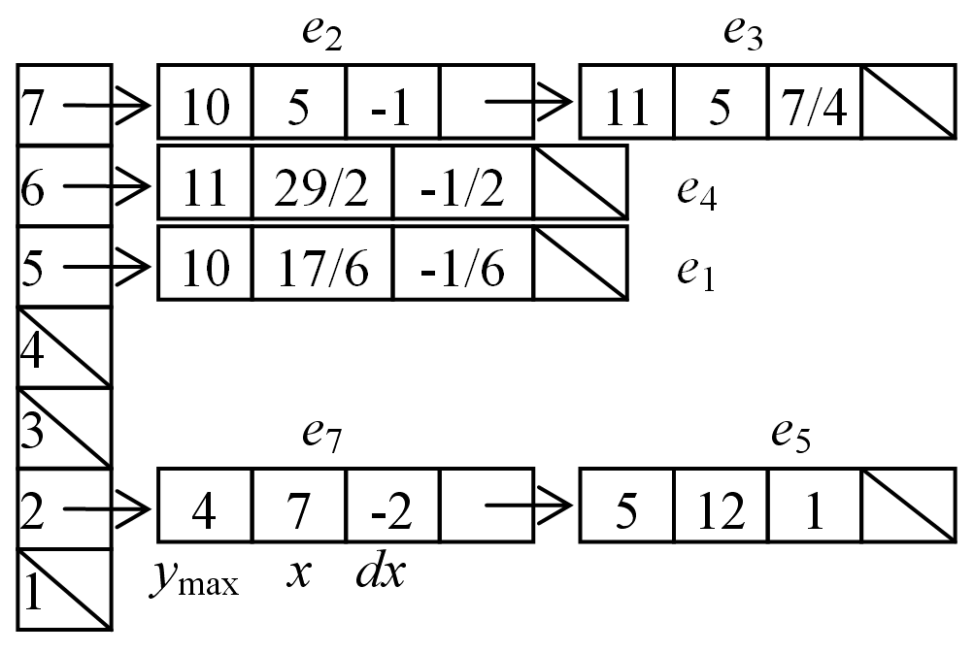
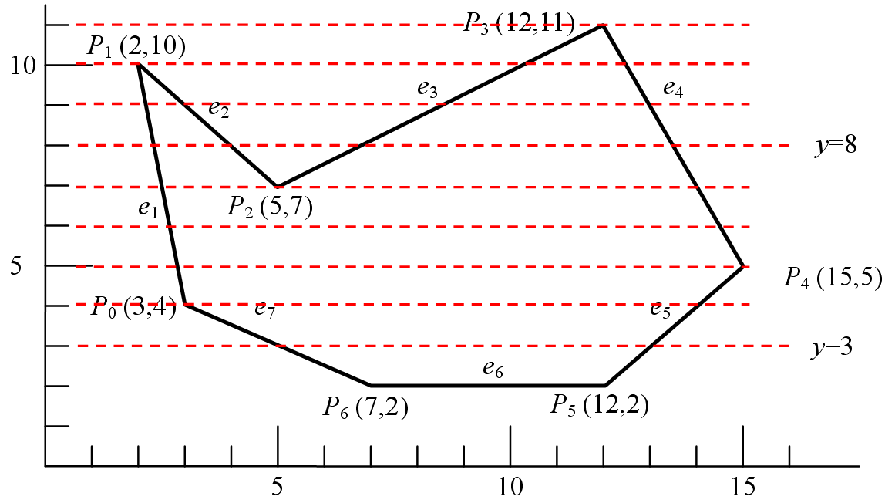
多边形扫描转换实例
边表ET

Slide 31
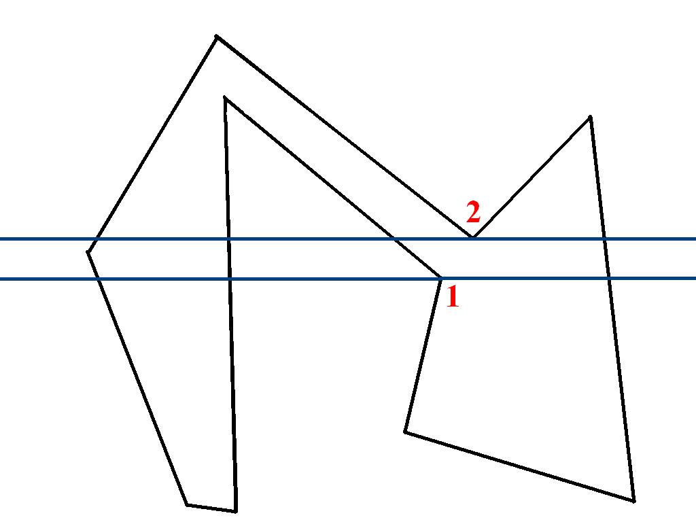
奇异点处理
奇异点：扫描线与多边形交交于多边形的顶点
奇异点计为几个交点？
扫描线1：一个交点
扫描线2：两个交点
奇异点示意图

Slide 32
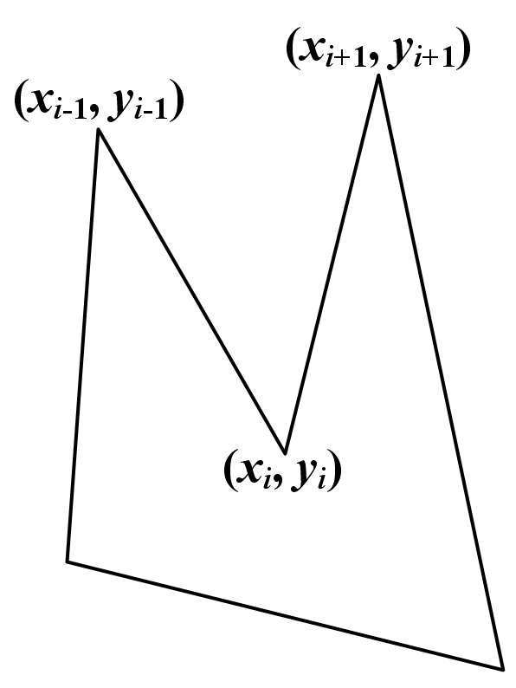
奇异点的分类
极值点：相邻三个顶点的y坐标满足如下条件：
(y_{i-1}-y_{i})(y_{i+1}-y_{i})≥0
即相邻三个顶点位于扫描线的同一侧
y=y_{i}
(x_{i-2},y_{i-2})
(x_{i-3},y_{i-3})

Slide 33
奇异点的分类
非极值点：相邻三个顶点的y坐标满足如下条件：
(y_{i-3}-y_{i-2})(y_{i-1}-y_{i-2})<0
即相邻三个顶点位于扫描线的两侧
y=y_{i-2}
(x_{i-2},y_{i-2})
(x_{i-3},y_{i-3})

Slide 34
多边形扫描转换算法
void FillPolygonbyAET(Polygon *P, int polygonColor)
{ step1: 构建边表ET;
step2: AET=NULL;
step3:
for(y = ymin;y <= ymax;y++){
step3.1: if (ET[y] != NULL) {
取出y链表中的所有边结点插入到AET中;
AET中的各边结点按照x值(x值相等时，按dx值)递增排序;
删除ET[y]链表的所有结点并释放结点空间; (该步骤不用)
}
…
}
}/*end of FillPolygonPbyP() */
34

Slide 35
多边形扫描转换算法
void FillPolygonbyAET(Polygon *P, int polygonColor)
{ ….
step3.2: if (AET != NULL) {
step3.2.1:
/* AET中的边结点依次两两配对，对每一对边结点间的像素着色*/
p = AET;
while (p){
对点(p->xmin, y)和(p->next->xmin, y)中的像素进行着色;
p = p->next->next;
}
step3.2.2:
将AET中满足y == ymax的边删除 ;
}
step3.3: AET表中所有结点的x域: x = x + dx;
}
}/*end of FillPolygonPbyP() */
35

Slide 36
多边形扫描转换实例1

Slide 37
多边形扫描转换实例1
边表ET

Slide 38
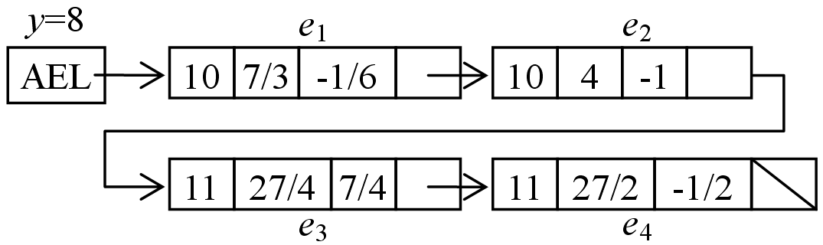

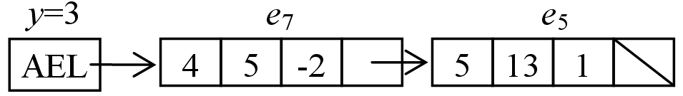
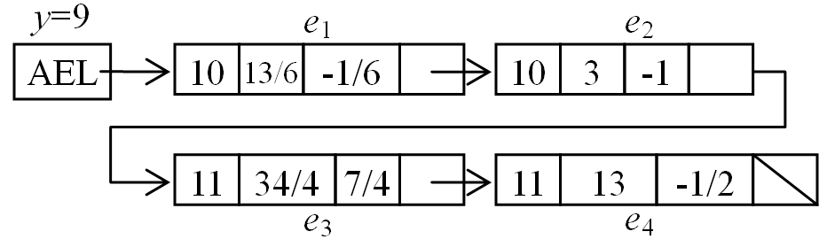
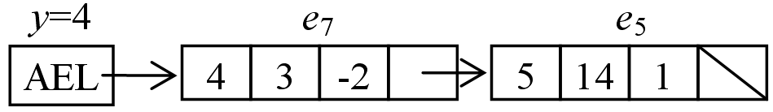
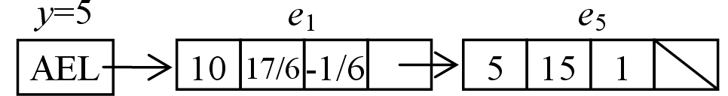
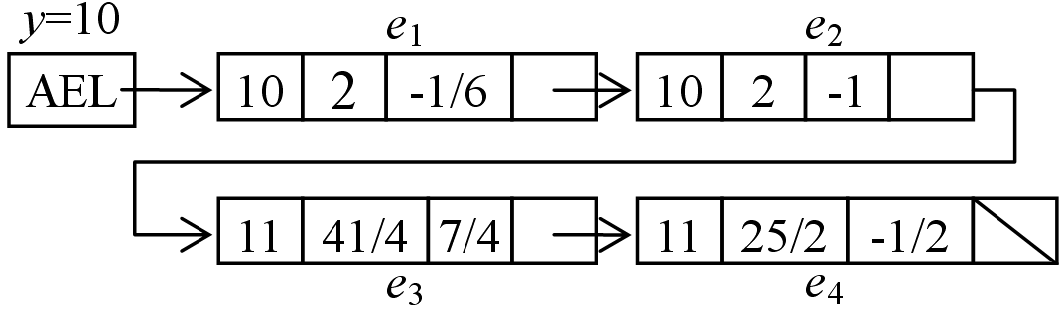
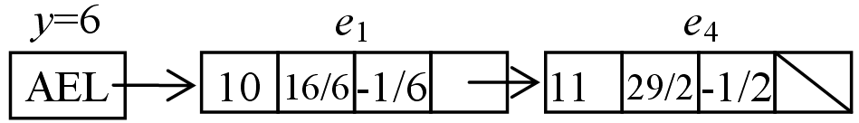
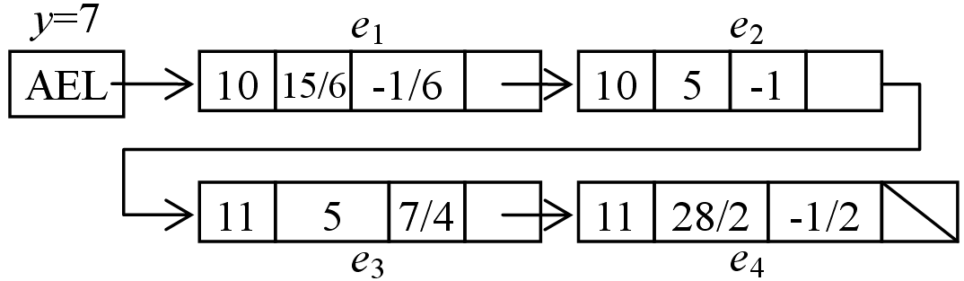
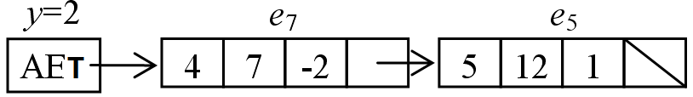

Slide 39
多边形扫描转换与区域填充区别
联系：光栅图形面着色
区别：
1.基本思想
前者：顶点表示转换成点阵表示
后者：改变区域内填充颜色，没有改变表示方法
2.边界要求
前者：要求扫描线与多边形边界交点个数为偶数
后者：区域封闭
3.基本条件
前者：从边界顶点信息出发
后者：区域内种子点

Slide 40
半边结构(Half-Edge Structure)
每条边被记为两条半边，记录每条半边：
起始顶点的指针
邻接面的指针(如果为边界，指针为NULL )
下一条半边(逆时针方向)
相邻的半边
前一条半边(可选)
面：边界上的一条半边
顶点
坐标值
指向以此顶点为起始端点的半边

Slide 41
半边结构的实例
v₂
v₅
e_{5,1}
e_{3,1}
e_{3,2}
f₂
e_{4,1}
e_{7,1}
e_{1,1}
f₃
f₁
e_{4,2}
e_{6,1}
v₄
v₁
e_{2,1}
v₃
顶点 | 坐标 | 以此为起点的半边
v₁ | (x₁,y₁,z₁) | e_{2,1}
v₂ | (x₂,y₂,z₂) | e_{1,1}
v₃ | (x₃,y₃,z₃) | e_{4,1}
v₄ | (x₄,y₄,z₄) | e_{7,1}
v₅ | (x₅,y₅,z₅) | e_{5,1}
面 | 半边
f₁ | e_{1,1}
f₂ | e_{3,2}
f₃ | e_{4,2}

Slide 42
半边结构的实例
v₂
v₅
e_{5,1}
e_{3,1}
e_{3,2}
f₂
e_{4,1}
e_{7,1}
e_{1,1}
f₃
f₁
e_{4,2}
e_{6,1}
v₄
v₁
e_{2,1}
v₃
半边 | 起点 | 相邻半边 | 面 | 下条半边 | 前条半边
e_{3,1} | v₃ | e_{3,2} | f₁ | e_{1,1} | e_{2,1}
e_{3,2} | v₂ | e_{3,1} | f₂ | e_{4,1} | e_{5,1}
e_{4,1} | v₃ | e_{4,2} | f₂ | e_{5,1} | e_{3,2}
e_{4,2} | v₅ | e_{4,1} | f₃ | e_{6,1} | e_{7,1}

Slide 43
关于半边结构
半边结构讨论：
优势：查询时间 O(1)， 操作时间 (通常) O(1)
缺点：只能表示可定向流形，信息冗余
关于半边结构更多信息
Notes:
如查询：与某个点共面的点
又如查询：某个面周边的面

Slide 44
Bezier样条和B样条的由来
法国雷诺汽车公司的P.E. Bezier 提出了一种以逼近为基础的新的参数曲线表示方法，称为Bezier曲线。
后来又经过 Gordon、Forrest 和 Riesenfeld 等人的拓展，提出了Ｂ样条曲线。
这两种曲线都能较好地将函数逼近同几何表示结合起来，使得外形设计师使用相关软件时可以象使用作图工具一样得心应手。

Slide 45
Bezier曲线的定义和性质
1．定义
给定空间n+1个点的位置矢量P_{i}（i=0,1,2,…,n）
则Bezier曲线可定义为：
其中，P_{i}构成该Bezier曲线的特征多边形，B_{i,n}(t)是n次Bernstein基函数：
0⁰=1, 0!=1

Slide 46
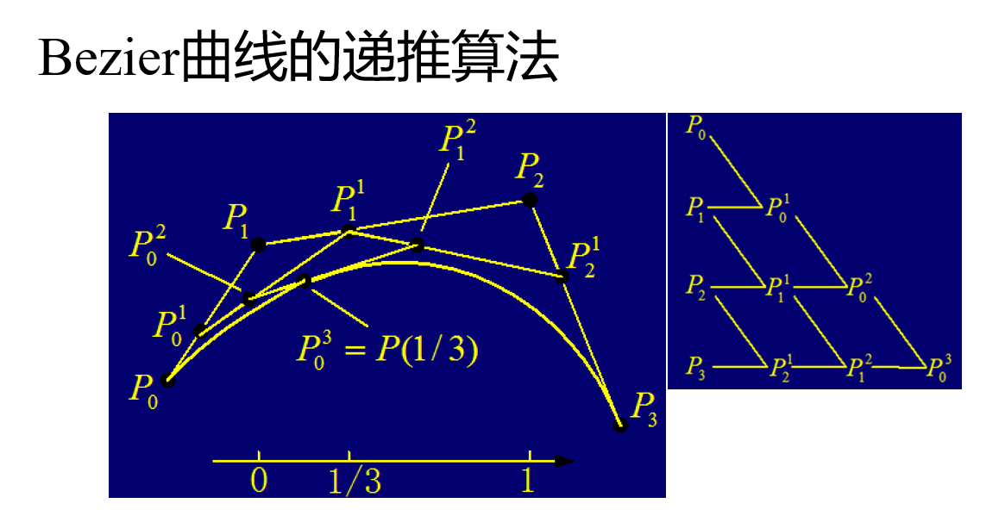
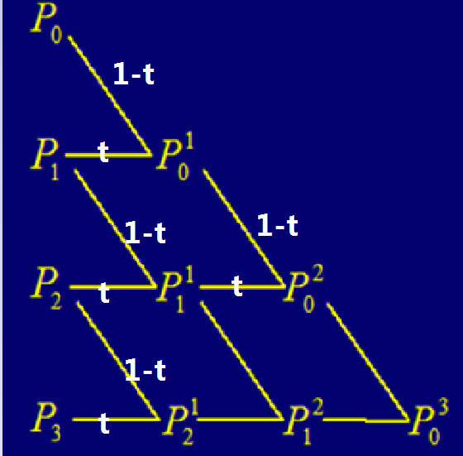
Bezier曲线的递推算法
当n=3时，de casteljau算法递推出的P^{k}_{i}呈直角三角形，对应结果如图所示。从左向右递推，最右边点P³₀即为曲线上的点。教材P192页。

Slide 47
Bezier样条的缺憾
阶次缺乏灵活性 m个控制点，生成的曲线的阶次只能为(m-1次) ；
控制性较差 当控制点数较多时，曲线的阶次将较高，此时，控制点对曲线形状的控制将明显减弱；或者只能添加额外的拼接条件。
不能局部修改 曲线的混合函数值在开区间 ( 0 , 1 ) 内均不为零。因此，曲线在 ( 0 < t < 1) 区间内的任何一点均要受到全部控制点的影响。 （而在外形设计中，局部修改往往是要随时进行的）
Notes:
单段曲线不存在控制性差的问题。因为必然希望所有控制点对曲线形状产生影响。

Slide 48
B样条曲线
B样条曲线
将不同 Bezier 曲线拼接的问题， 转换为同一个样条函数内部的 分段问题，并且希望新的曲线：
易于进行局部修改；
更逼近特征多边形；
是低阶次曲线。
曲线参数方程的定义
B样条曲线的分类和特点
均匀B样条
均匀二次、三次B样条
非均匀B样条
NURBS
OpenGL绘制B样条曲线面

Slide 49
Ｂ样条曲线参数方程
De Boor-Cox 递推定义:
n+1个控制点，获得的B样条曲线为m-1次（m阶），且曲线在连接点处具有m-2阶连续性。

Slide 50
NURBS的特点
自由曲线面和其它简单曲线面的统一表达。
具有仿射变换不变性。
灵活、局部性：少量的控制点调节出宽广平滑的表面。权因子或者节点值的修改，便于更灵活的控制曲线面形状。
广泛适应性。尤其适合流线型表面（人的身体、生活用品、果实 ）和工业产品表面（如汽车、飞机整体或零件） 等。
CAM领域的广泛应用。具有一系列强有力的几何造型的配套技术(包括节点插入、细分、升阶等)。
不太适合用nurbs建模的对象：山或行星等有较多棱角的物体，脸或手指等需要有许多细节的物体，建立简单模型（如盒子）需要的面比多边形建模复杂的多，需要更多的存储空间。
反求曲线面上点的参数值时，计算量较大，有时存在数值不稳定问题。

Slide 51
1、帧缓存容量的计算
2、中点画线法算法
3、Bresenham画线算法
4、中点画圆算法
5、多边形扫描转换算法
6 二维三维几何变换：给定顶点，及平移或缩放或旋转或错切或反射矩阵，计算变换后的坐标。
7 Cohen—Sutherland算法—顶点的编码方法
8 Sutherland—Hodgcman
9 半边表示—给定网格，填写半边的表格
10 计算Bezier曲线上的点的坐标
1 根据定义计算
2 de Casteljau算法
11 三次均匀B样条上点的坐标的计算，教材P196（7，31）和P197（矩阵形式）

Slide 52
